Slide 1








PHÒNG GIÁO DỤC VÀ ĐÀO TẠO QUẬN LONG BIÊN
TRƯỜNG MẦM NON GIANG BIÊN
LĨNH VỰC PHÁT TRIỂN THẨM MỸ
    Dạy hát: Cả nhà thương nhau
    Trò chơi: Ai đoán giỏi
    Lứa tuổi: Mẫu giáo nhỡ 4-5 tuổi
    Giáo viên: Nguyễn Thi Thường
    Nguyễn Minh Yến

Slide 2
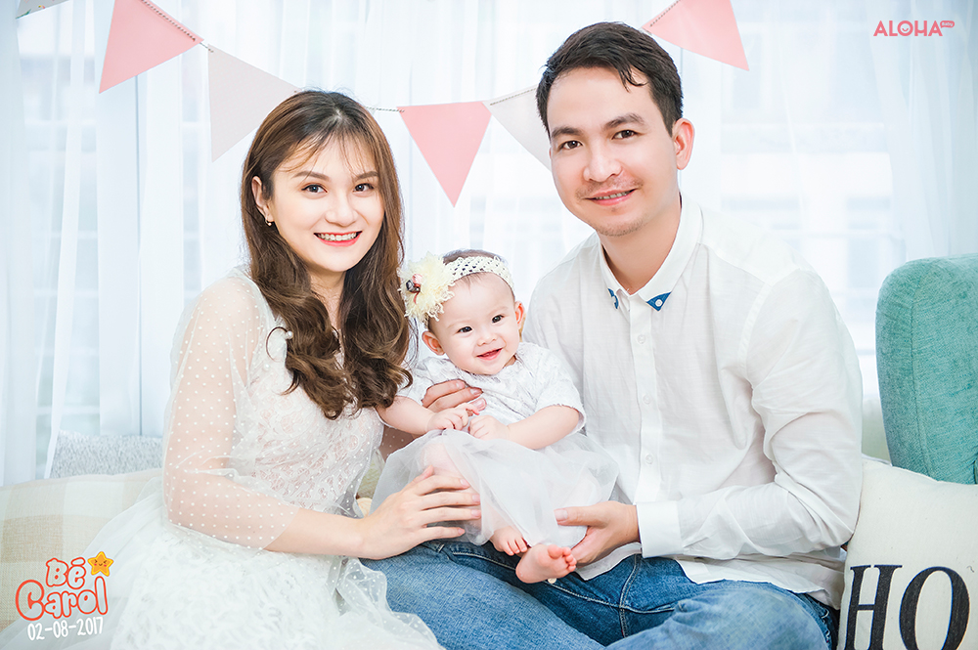

Slide 3
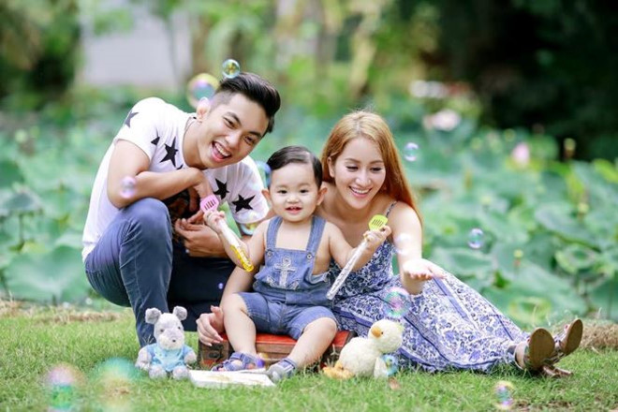

Slide 4
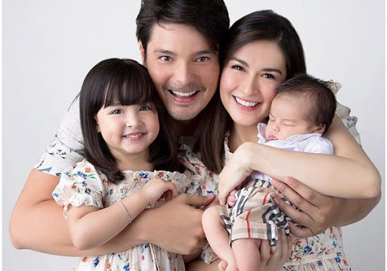

Slide 5


Slide 6
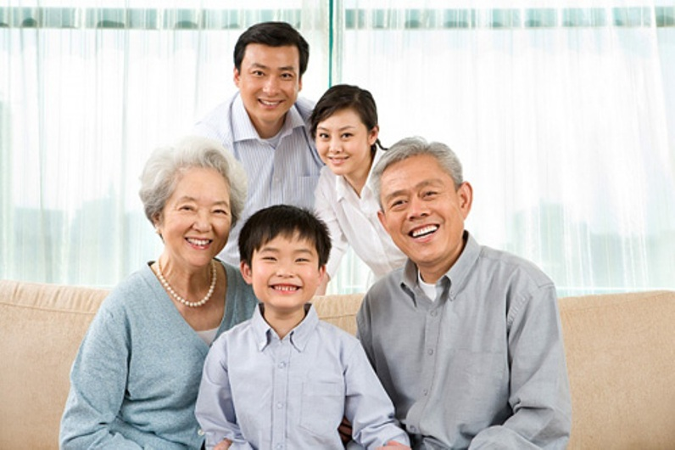

Slide 7
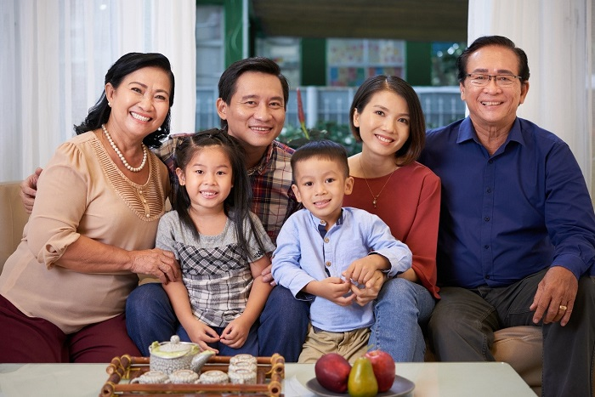

Slide 8



Slide 9



Bài hát: Cả nhà thương nhau
Sáng tác: Phan Văn Minh

Slide 10



Các con vừa lắng nghe bài hát gì?
Do ai sáng tác?

Slide 11



TRÒ CHƠI:
Ai đoán giỏi

Slide 12

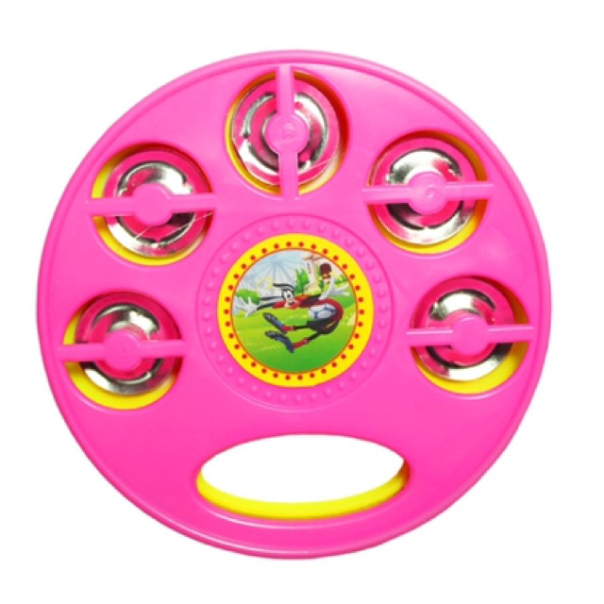
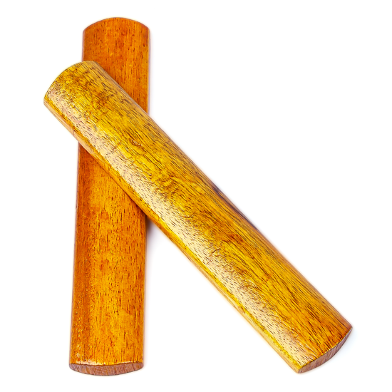
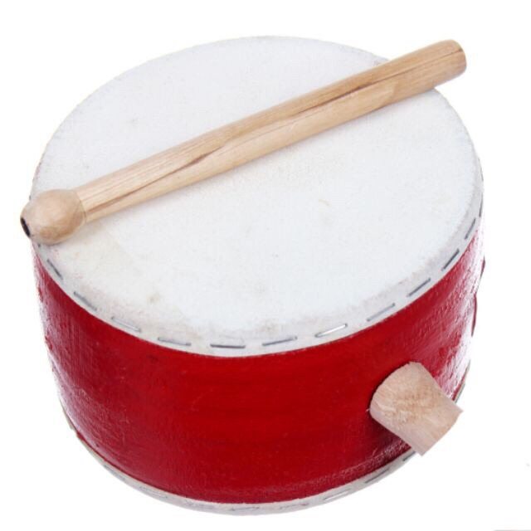
Phách tre
Xắc xô
Trống

Slide 13


Slide 14
Phách tre
Xắc xô
Trống

Slide 16
Phách tre
Xắc xô
Trống

Slide 18
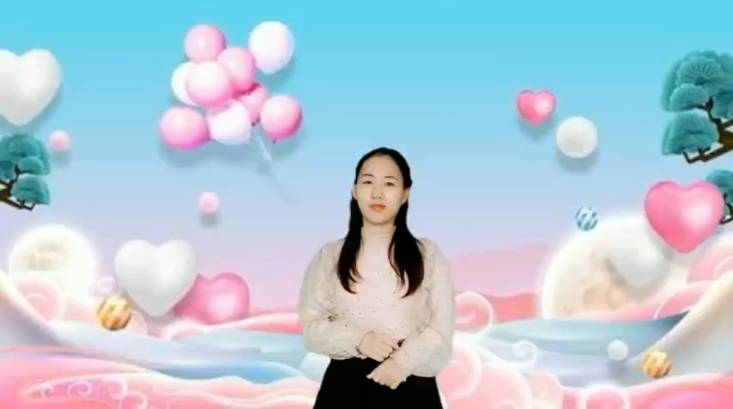

Slide 19
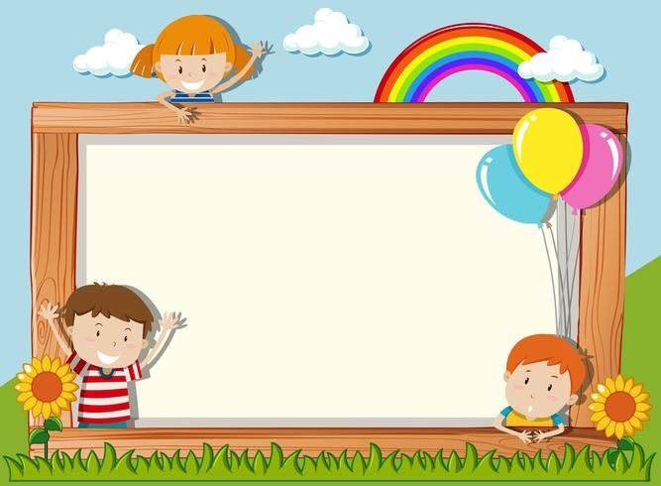



CHÀO TẠM BIỆT

